Slide 1
محاضرة علمية الاصابات الرياضية والتأهيل مقدمة من قبل د . امجد محمد وهاب

Slide 2
ما هي الاصابات الرياضية

Slide 3
الاصابات الرياضية:- تشتق كلمة اصابة من اللاتينية وهي الحالة التي يحدث فيها تلف في الانسجة او الأعضاء لشخص أثناء ممارسة لعبة معينة , وبالتالي عدم قدرة العضو المصاب على أداء وظائفه الطبيعية وقد تكون هذه الاصابة ظاهرة أو غير ظاهرة.
كأن تكون أصابات في العظام والعضلات والاوتار والمفاصل من التواءات وتمزقات بمختلف المفاصل كمفصل المرفق أو الكتف والكاحل والرسخ الى اخره.

Slide 4
درجات الاصابة
اولا:. الاصابات البسيطة :. لا تؤدي الى نقصان في الكفاءة العامة أو الكفاءة الرياضية للشخص. ومن امثلتها (الكدمات الخفيفة- الالتواء البسيط)
أعراضها:- ألم لحظي لا يدوم لفترة طويلة.
مدة الشفاء:- لا تعوق اللاعب عن الاستمرار في التدريب او المنافسات.

Slide 5
ثانيا:. الاصابات المتوسطة :. هي التي تؤدي الى نقصان في الكفاءة العامة أو الكفاءة الرياضية للشخص. ومن امثلتها (الكدمات الشديدة – التمزقات والالتواءات العضلية والمفصلية).
أعراضها:- ألم يستمر عن الدرجة السابقة وورم بدرجة بسيطة , وخلل خفيف في ميكانيكية الحركة أثناء الاداء الرياضي.
مدة الشفاء:- يستغرق حوالي 10 ايام .

Slide 6
ثالثا:. الاصابات الشديدة :. هي التي تؤدي الى خلل في أداء وكفاءة اللاعب وتمنعه من ممارسة النشاط الرياضي لفترة طويلة . ومن امثلتها (الكدمات الشديدة – والكسور والخلع الجزئي).
أعراضها:- ألم شديد – ورم ملحوظ – تغير في لون الجلد.
مدة الشفاء:- يستغرق حوالي من ثلاث الى اربع اسابيع .

Slide 7
حقيقة أغلب هذه الاصابات حدثت للرياضيين سواء كانت بالألعاب المحلية والدولية او العالمية وبمختلف الالعاب الرياضية
بعام (2016-2017-2020) حدثت كثير من الاصابات الرياضية لكثير من اللاعبين المحترفين في مختلف الالعاب.
سوف يتم ذكر لكم بعض انواع الاصابات التي يتعرض لها كل لاعب على حسب ما يمارسه من هذه الرياضات.

Slide 8
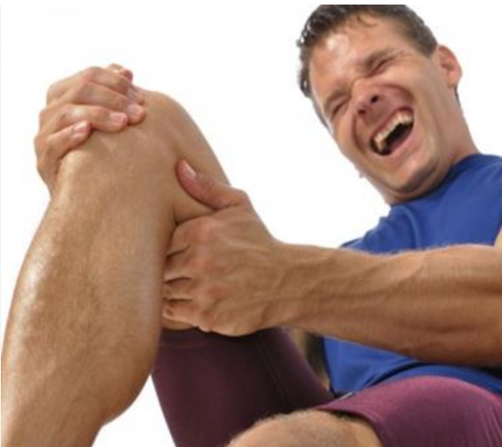
أولا:. أصابه الشد العضلي دائما يتعرض لهذه الاصابة اللاعبين الرباعين أثناء حمل الاثقال

Slide 9
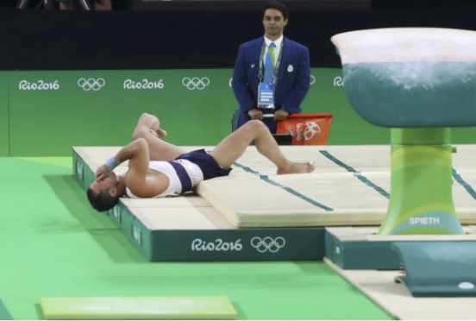
ثانيا:. لاعب الجمباز دائما اصابتة تكون كسور اثناء السقوط

Slide 10
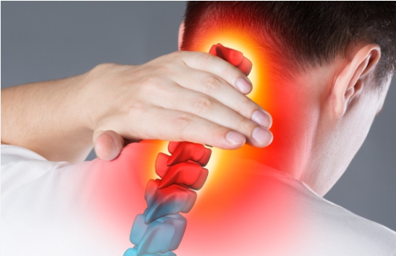
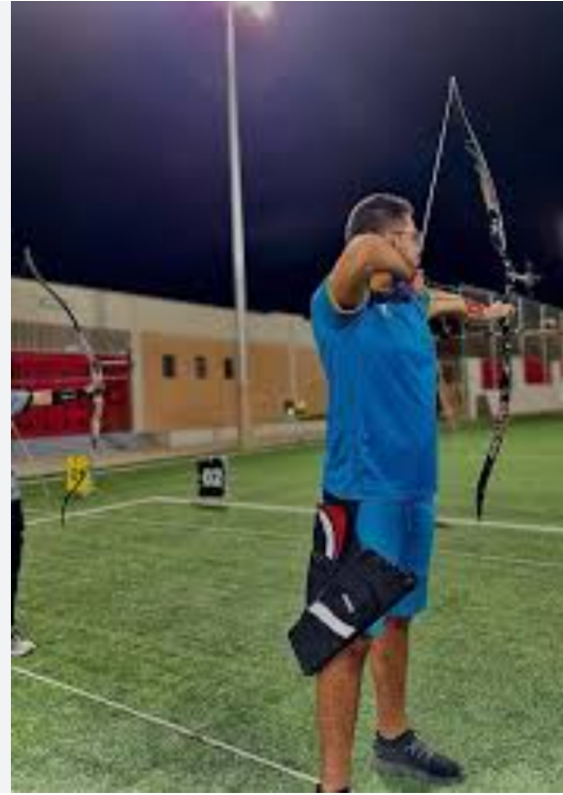
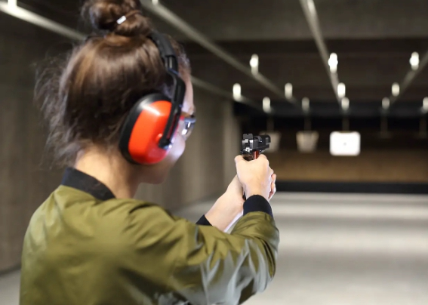
ثالثا:. لعبة الرماية تكون الاصابة بالفقرات العنقية

Slide 11
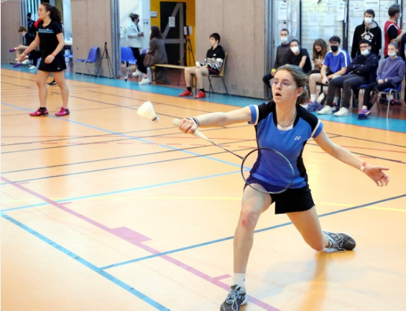
رابعا:. لاعب الريشة تكون اصابة لاعبيها في منطقة الركبة وكاحل القدم

Slide 12
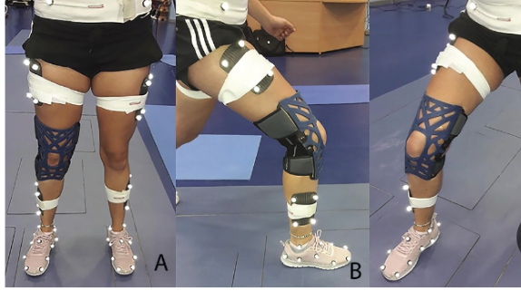
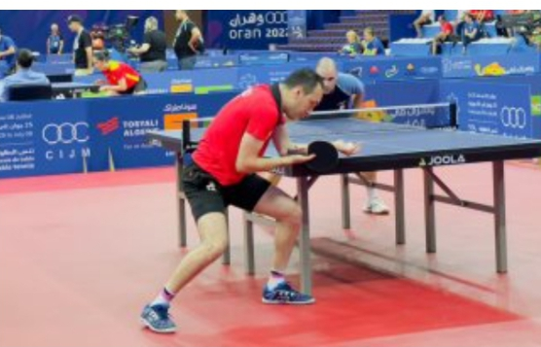
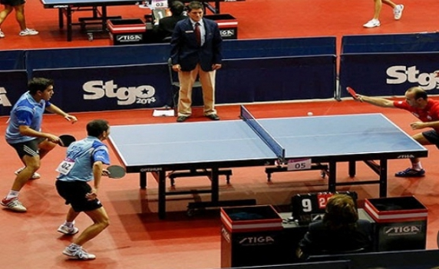
خامسا:. لاعب تنس الطاولة ( المنضدة) دائما تكون أصابته بالغضاريف والانسجة

Slide 13
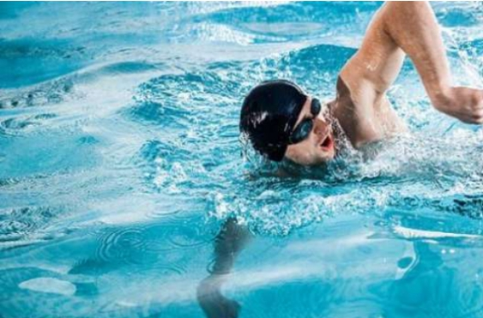
سادسا:. لاعب السباحة دائما تكون الاصابة اللام الشد العضلي وأصابه الكتف والقدم

Slide 14
جميع هذه الاصابات التي تم ذكرها تحدث لأسباب عديدة
1- عدم ممارسة الاحماء قبل اداء التمرين.
2- استخدام طريقة تدريبية خاطئة في التمرين
3- استخدام اجهزة رياضية غير ملائمة للمتدرب
4- التعرض لحادث مثلا / تلقي ضربة على الرأس او في الركبة هذا يحدث للاعبين المحترفين لان طبيعة تمارينهم تكون مكثفة وقوية.

Slide 15
حتى نتجنب من الاصابات الرياضية
أولا:. يجب علينا قبل البدء بممارسة الرياضة يجب القيام بالأحماء بأنواعه.
ثانيا:. القيام بتمارين التمدد والاطالة بانتظام وعلى فترات متساوية هذا راح يحافظ على صحة العضلات الهادفة أثناء التدريب.
ثالثا :. استخدام الادوات الرياضية الجيدة مثلا/ الاحذية الى أخره لحماية الجسم من الاصابة.

Slide 16
شكرا لحسن الاصغاء

